Slide 1
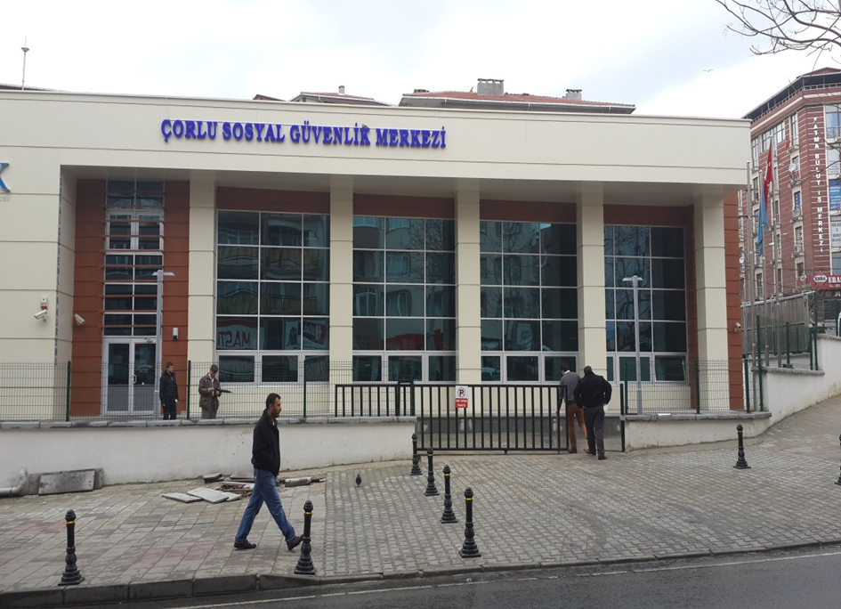
TEKİRDAĞ SOSYAL GÜVENLİK İL MÜDÜRLÜĞÜ
1- Çorlu Sosyal Güvenlik Merkezi
YATIRIMIN ADI | YERİ | BAŞLANGIÇ TARİHİ | BİTİŞ TARİHİ | TUTAR(TL)
Çorlu Sosyal Güvenlik Merkezi | Çorlu | 2013 | 2015 | 2.346.000

Slide 2
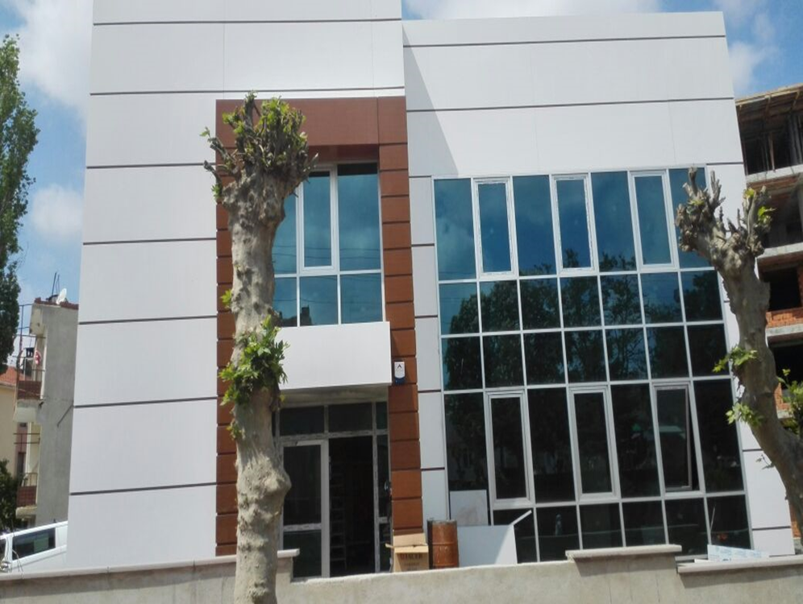
TEKİRDAĞ SOSYAL GÜVENLİK İL MÜDÜRLÜĞÜ
2- Hayrabolu Sosyal Güvenlik Merkezi
YATIRIMIN ADI | YERİ | BAŞLANGIÇ TARİHİ | BİTİŞ TARİHİ | TUTAR(TL)
Hayrabolu Sosyal Güvenlik Merkezi | Hayrabolu | 2014 | 2015 | 744.000

Slide 3
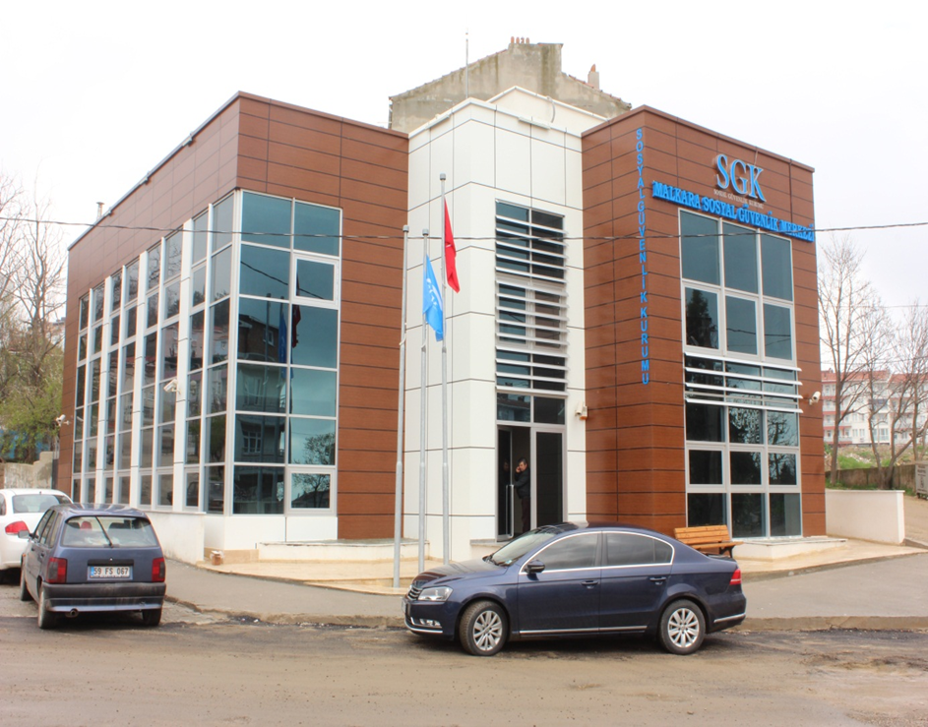
TEKİRDAĞ SOSYAL GÜVENLİK İL MÜDÜRLÜĞÜ
3- Malkara Sosyal Güvenlik Merkezi
YATIRIMIN ADI | YERİ | BAŞLANGIÇ TARİHİ | BİTİŞ TARİHİ | TUTAR(TL)
Malkara Sosyal Güvenlik Merkezi | Malkara | 2014 | 2015 | 1.071.000

